Slide 1
DevOps és SRE
Avagy hogyan nyújtsunk szolgáltatást akkor is, amikor ég a ház
© RisingStack, Inc. 2019 | RisingStack® is a registered trademark of RisingStack
Notes:
Ki fejleszto, ki IT/OPS, ki rendszergazda, ki DevOpsos? Ki szerint nincs ertelme a DevOps-os megnevezesnek?

Slide 2
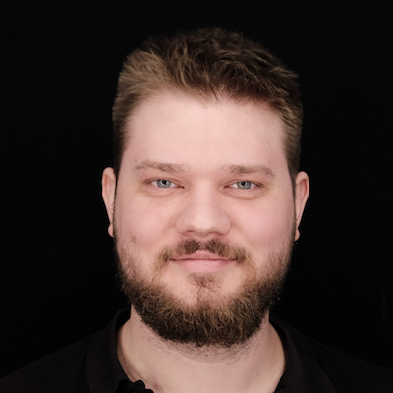
$ whoami
Former developer, now CEO @ RisingStack https://blog.risingstack.com Distributed Tracing Infrastructure & SRE consulting

Slide 3
Miről lesz szó?
Mi az a DevOps? Mik a sikeres DevOps alappillérei? Mi az 1. lépés? Site Reliability Engineering

Slide 4
Notes:
Culture not technologies and not a role

Slide 5
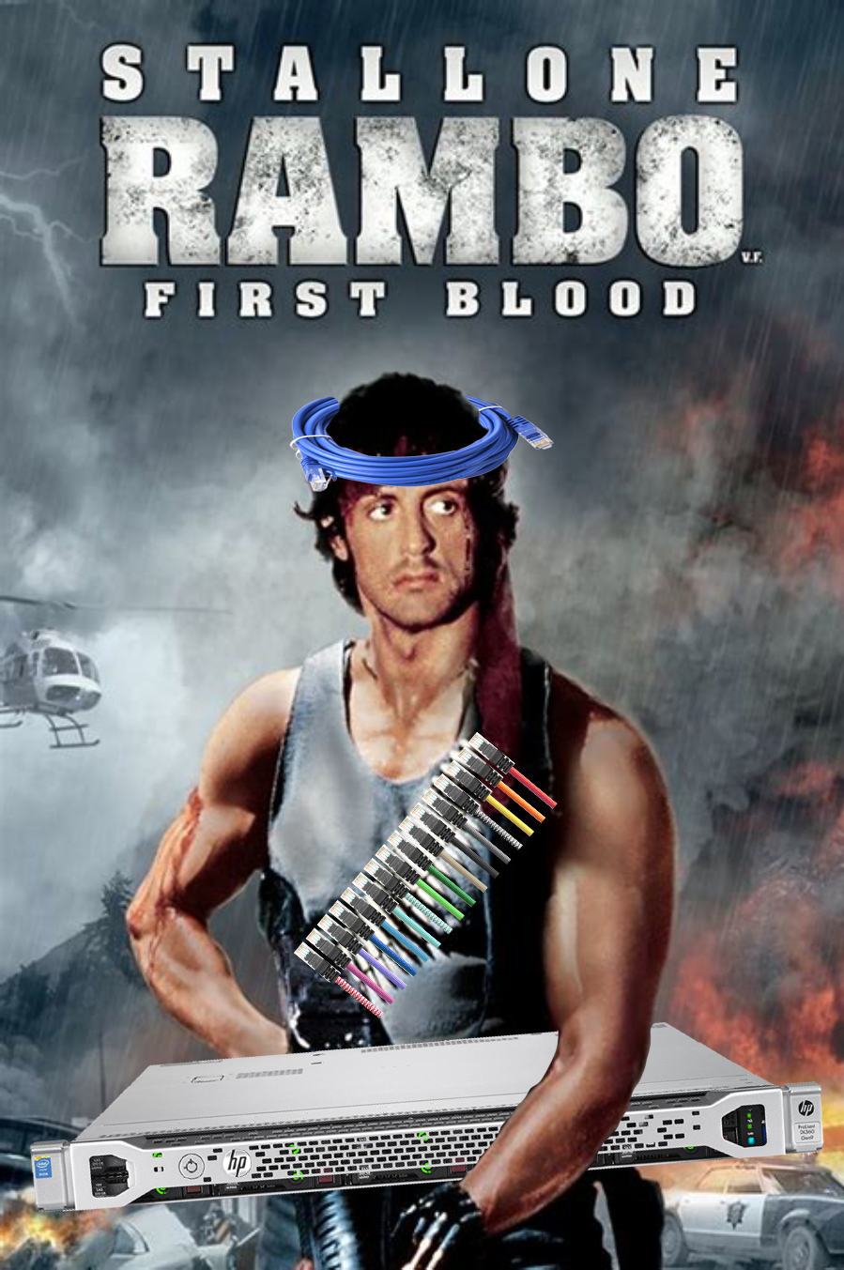
Notes:
Culture not technologies and not a role

Slide 6
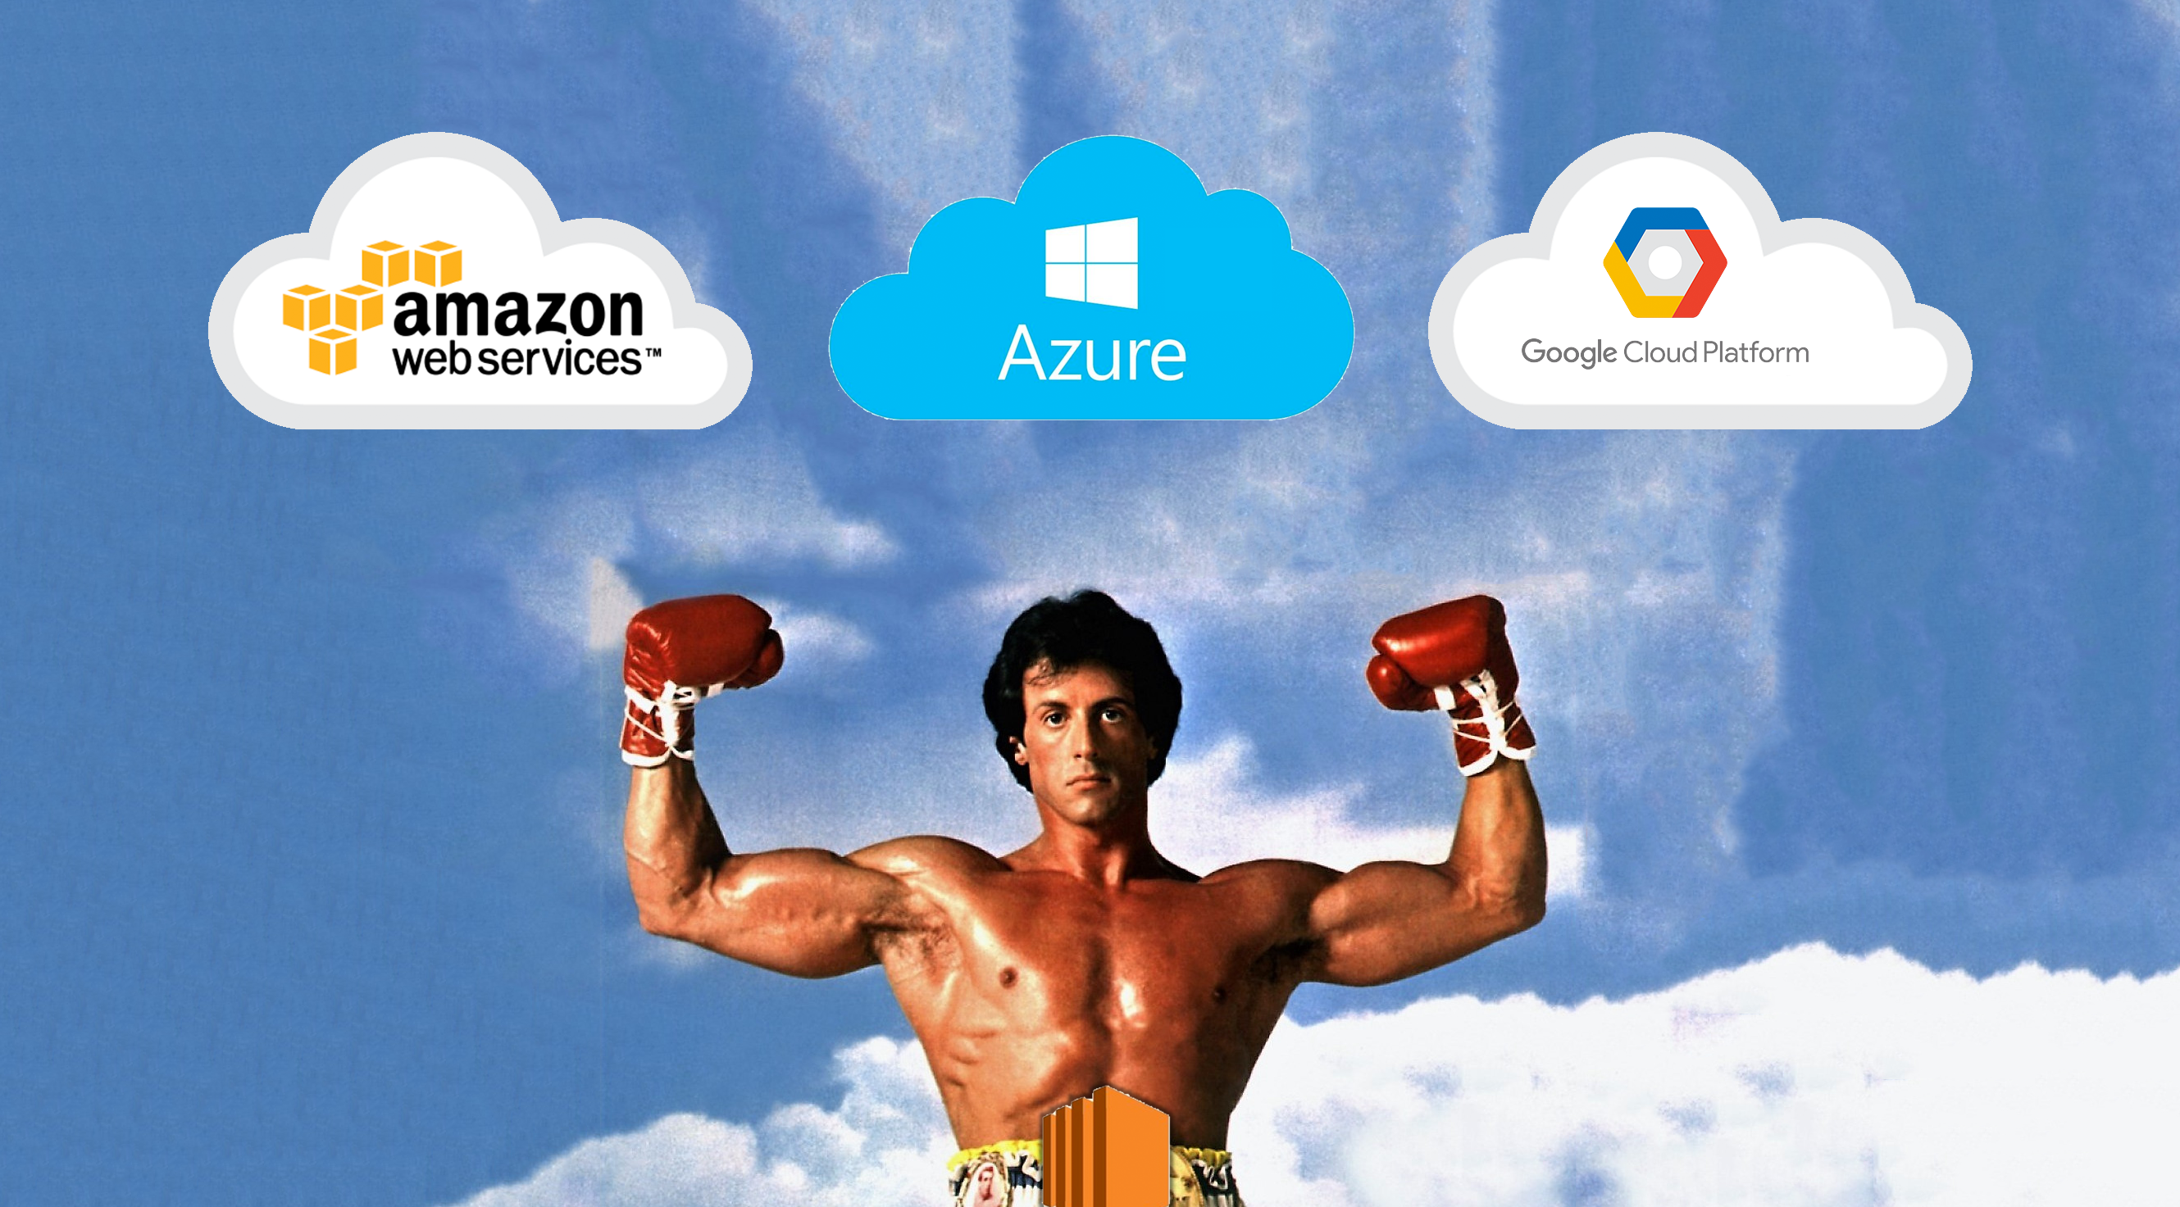
Notes:
Culture not technologies and not a role

Slide 7
Mi a DevOps?

Slide 8
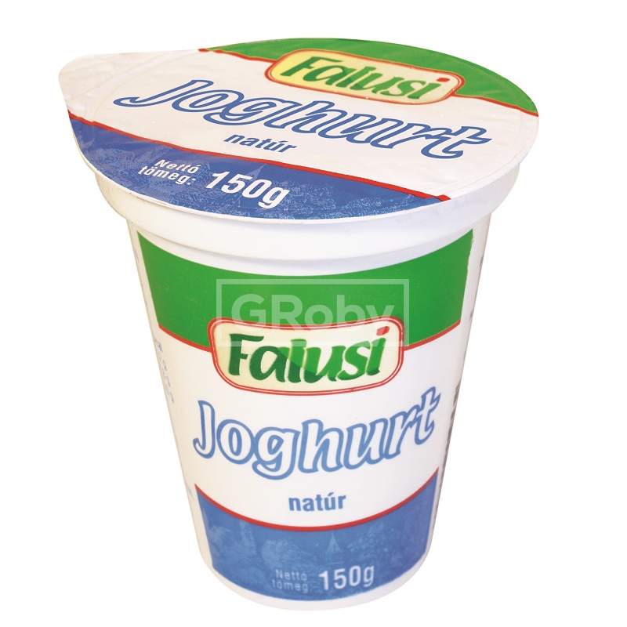
Kultúra
Notes:
Culture not technologies and not a role

Slide 9
DEVOPS KULTURA
Notes:
Culture not technologies and not a role

Slide 10
Mik a sikeres DevOps alappillérei?

Slide 11
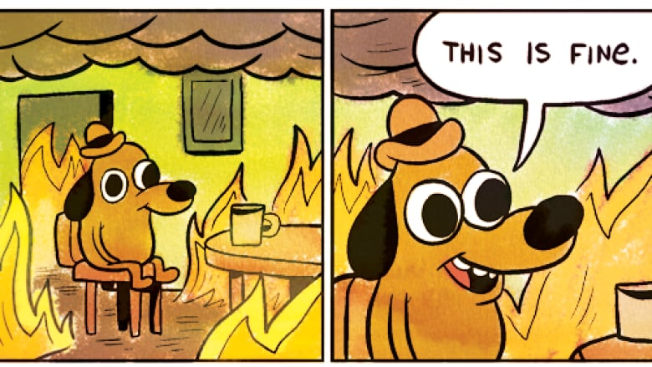
A hiba a normális működés része
Notes:
Ugy kell megirnunk a rendszerelemeket, hogy fel legyenek arra keszitve, hogy mas elemek eppen nincsenek jelen. A pl: UI ne torjon csak azert mert nincs mogotte a szerver.
Accept failure as normal
SREs embrace risk^{[4]}
SRE quantifies failure and availability in a prescriptive manner using SLIs and SLOs^{[5]}
SRE mandates blameless post mortems^{[6]}

Slide 12
Folyamatos változás

Slide 13
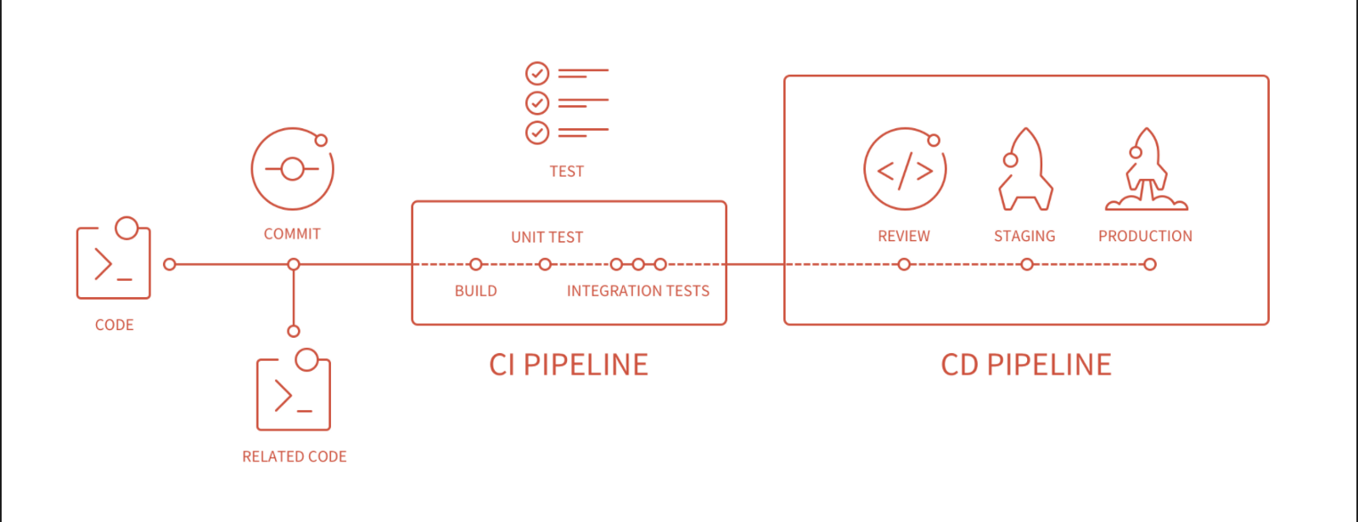
Folyamatos változás

Slide 14
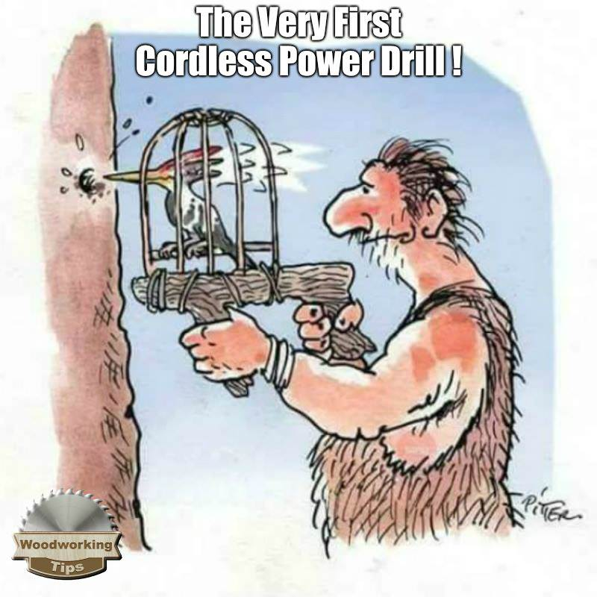
Tooling és automatizálás
Notes:
Leverage tooling and automation
SREs have a charter to automate menial tasks (called "toil") away^{[7]}

Slide 15
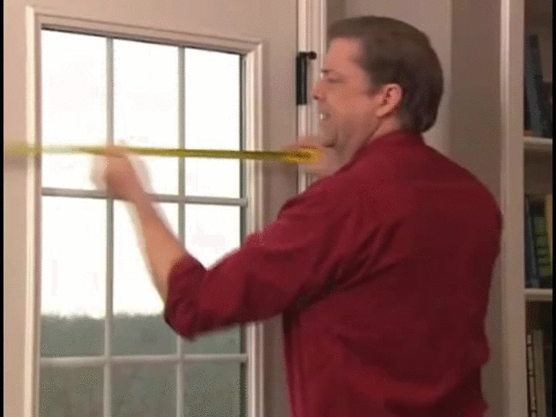
Mérjünk mindent!
Notes:
CPU, Memoria, Disk usage altalabn, de kell frontend is, hogy ne felhasznalo hivjon fel, hanem sajat magunk kapjuk a stack trace-t, vagy lassuk, hogy hanyan jutnak el az online boltunkban a checkout-ig, es utana hanyan fizetnek.
Measure everything
SRE defines prescriptive ways to measure values^{[8]}
SRE fundamentally believes that systems operation is a software problem

Slide 16
Silók csökkentése
Notes:
Reduce organizational silos
SRE shares ownership with developers to create shared responsibility^{[3]}
SREs use the same tools that developers use, and vice versa

Slide 17
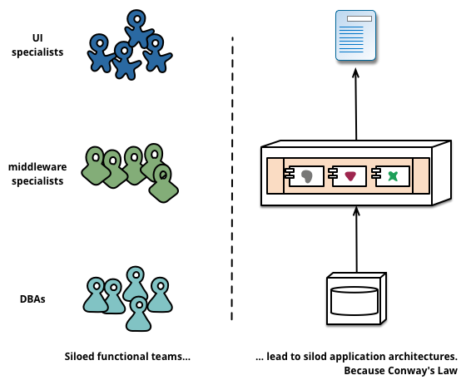
Organizing around Business Capabilities
Picture: https://martinfowler.com/articles/microservices.html
Notes:
Hogyan tudjuk elerni, hogy egy olyan szervezetunk legyen, ami ezen 5 alappiller menten dolgozik

Slide 18
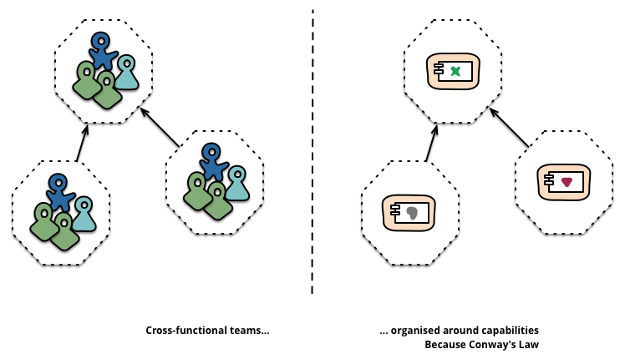
Cross functional teams
Picture: https://martinfowler.com/articles/microservices.html
Notes:
A lényeg a kommunikáció, nem a technológia

Slide 19
Site Reliability Engineering
Notes:
Google-nel alakult ki, az elso alappiller munkakori leirassa emelesevel

Slide 20
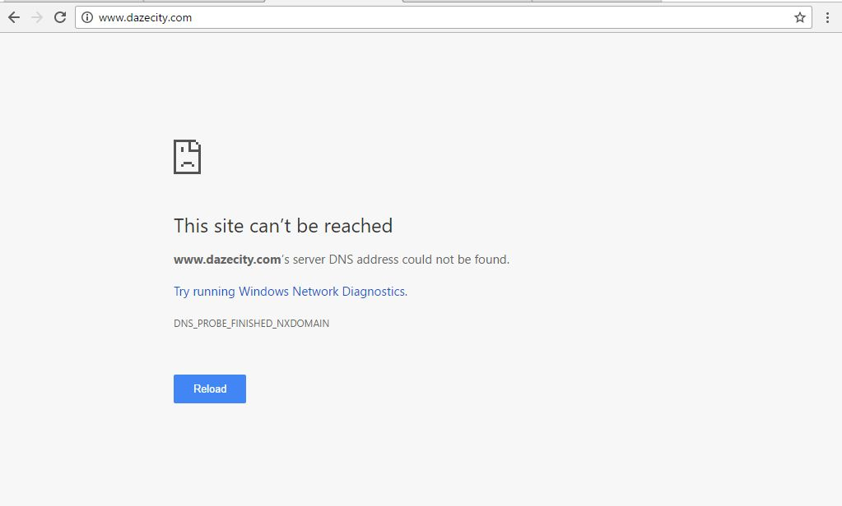

Slide 21
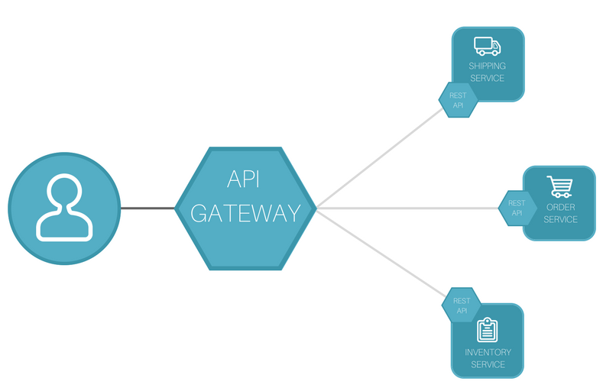
Elosztott rendszer

Slide 22
Elosztott rendszer

Slide 23
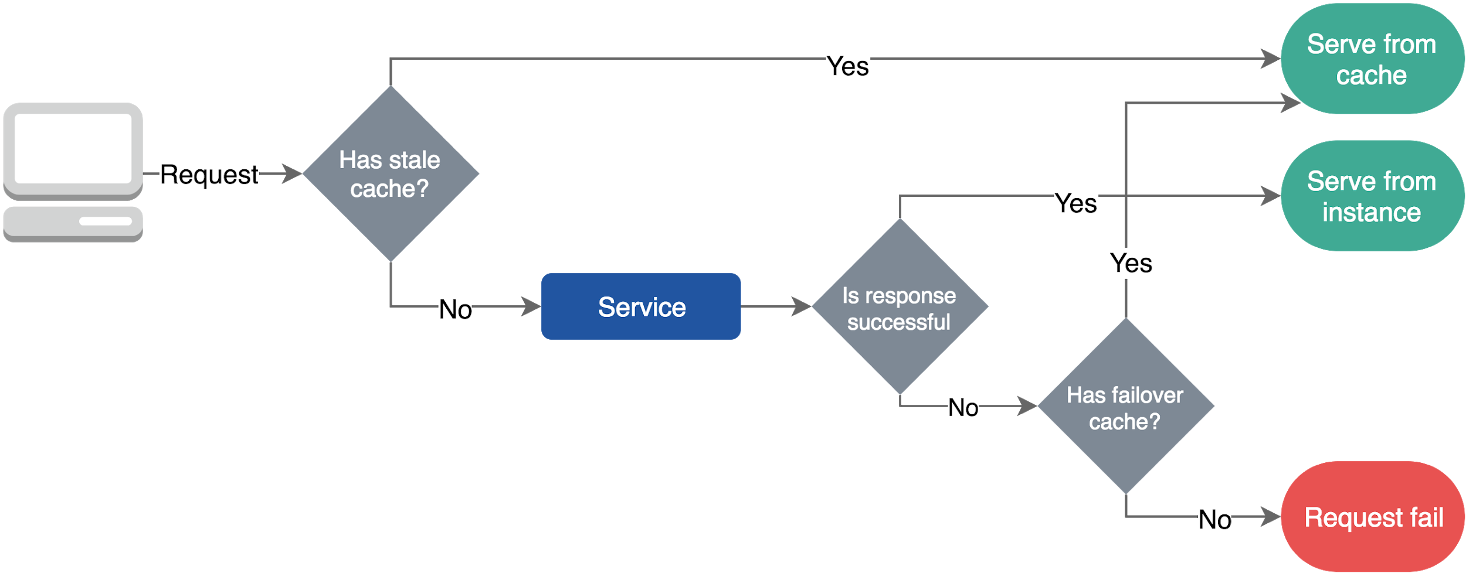
Cache

Slide 24
Retry logic

Slide 25
Circuit Breaker
Notes:
Vegere: A stabil rendszer is törik, csak máshogy

Slide 26
Olvasnivaló
The Phoenix Project by Gene Kim, Kevin Behr, George Spafford DevOps Cookbook by Gene Kim Site Reliability Engineering By Betsy Beyer, Chris Jones, Jennifer Petoff and Niall Richard Murphy

Slide 27
Útravaló
A lényeg a kommunikáció, nem a technológia A stabil rendszer is törik, csak máshogy

Slide 28
Mindenki DevOps-os!

Slide 29
© RisingStack, Inc. 2019 | RisingStack® is a registered trademark of RisingStack

